Slide 1
Архитектура микропроцессора. Регистры процессора

Slide 2
Микропроцессоор
Микропроцессор — это центральный блок персонального компьютера, предназначенный для управления работой всех остальных блоков и выполнения арифметических и логических операций над информацией.

Slide 3
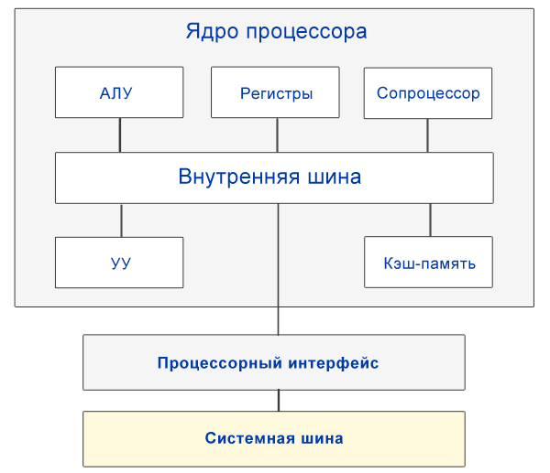

Slide 4
Дополнительные платы
К микропроцессору и системной шине наряду с типовыми внешними устройствами могут быть подключены и дополнительные платы с интегральными микросхемами, расширяющие и улучшающие функциональные возможности микропроцессора.

Slide 5
Характеристики процессора
Тактовая частота
Разрядность

Slide 6
Регистры процессора
Ключевую роль в обработке данных в процессоре играют специальные ячейки, известные как регистры. Регистры в процессоре x86-64 можно разделить на четыре категории: регистры общего назначения, специальные регистры для приложений, сегментные регистры и специальные регистры режима ядра.

Slide 7
Регистры общего назначения
EAX (Accumulator): для арифметических операций
ECX (Counter): для хранения счетчика цикла
EDX (Data): для арифметических операций и операций ввода-вывода
EBX (Base): указатель на данные

Slide 8
Регистры общего назначения
ESP (Stack pointer): указатель на верхушку стека
EBP (Base pointer): указатель на базу стека внутри функции
ESI (Source index): указатель на источник при операциях с массивом
EDI (Destination index): указатель на место назначения в операциях с массивами
EIP: указатель адреса следующей инструкции для выполнения
EFLAGS: регистр флагов, содержит биты состояния процессора

Slide 9
Регистры общего назначения
Можно получить доступ к частям 32-битных регистров с меньшей разрядностью. Например, младшие 16 бит 32-битного регистра EAX обозначаются как AX. К регистру AX можно обращаться как к отдельным байтам, используя имена AH (старший байт) и AL (младший байт).

Slide 10
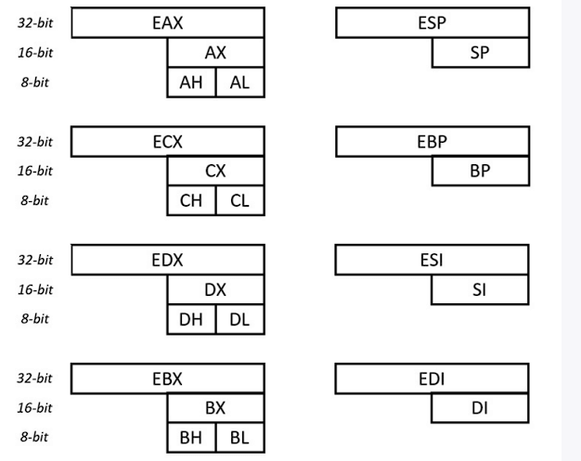

Slide 11
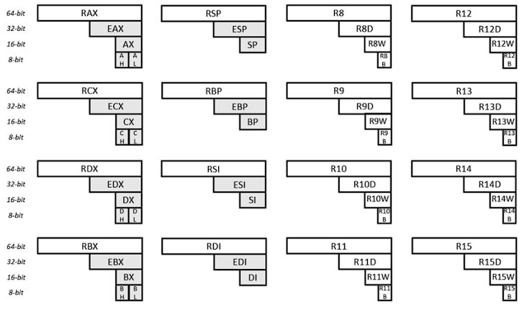

Slide 12
Регистры общего назачения
Хотя эти регистры и называются общего назначения, но это не значит, что их можно использовать для любых целей. Все регистры x86-64 имеют свое особое назначение, которое ограничивает их использование в определенных контекстах.

Slide 13
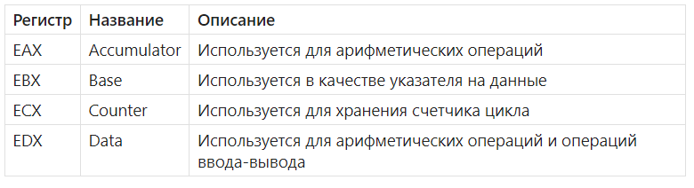
Регистры общего назачения

Slide 14
Регистр ESP
Этот регистр содержит адрес вершины стека в памяти.
Используется при работе с командами PUSH и POP, которые добавляют или удаляют данные из стека.
Взаимодействует с регистром EBP (Base Pointer) для доступа к данным внутри стека.

Slide 15
Регистр ESP
PUSH EAX ; Сохранить значение AX в стеке
POP EBX ; Извлечь верхнее значение из стека в BX

Slide 16
Регистр ESI
Этот регистр применяется для работы с данными в памяти, особенно при выполнении операций над строками.
Используется как указатель на исходные данные (например, при копировании или сравнении строк).
Взаимодействует с командами MOVS, CMPS и другими.

Slide 17
Регистр ESI
MOV ESI, 1000h ; Установить адрес исходных данных
MOV EAX, [ESI] ; Прочитать данные из памяти по адресу ESI

Slide 18
Регистр EDI
Этот регистр используется для указания адреса назначения при операциях над строками.
Применяется для указания, куда следует записать данные.
Работает с командами MOVS, STOS, LODS и другими.

Slide 19
Регистр EDI
MOV EDI, 2000h ; Установить адрес назначения
MOV [EDI], EAX ; Записать данные из AX по адресу DI

Slide 20
Регистры ESI и EDI
Регистры ESI и EDI часто используются вместе для обработки строк с командами повторения
MOV ECX, 10 ; Установить длину строки
MOV ESI, 1000h ; Адрес исходных данных
MOV EDI, 2000h ; Адрес назначения
REP MOVSB ; Копировать ECX байтов из ESI в EDI

Slide 21
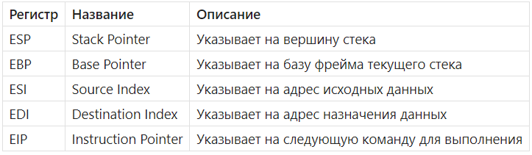
Регистры указатели

Slide 22
Пример программы
MOV EAX, 5 ; Первое число
PUSH EAX ; Сохранить в стеке
MOV EAX, 10 ; Второе число
PUSH EAX ; Сохранить в стеке
MOV EBP, ESP ; Установить базовый указатель на вершину стека
MOV EAX, [EBP] ; Прочитать первое число
ADD EAX, [EBP + 2] ; Сложить со вторым числом
MOV ESP, EBP ; Восстановить указатель стека
POP EBX ; Очистить стек
POP EBX ; Очистить стек

